Slide 1
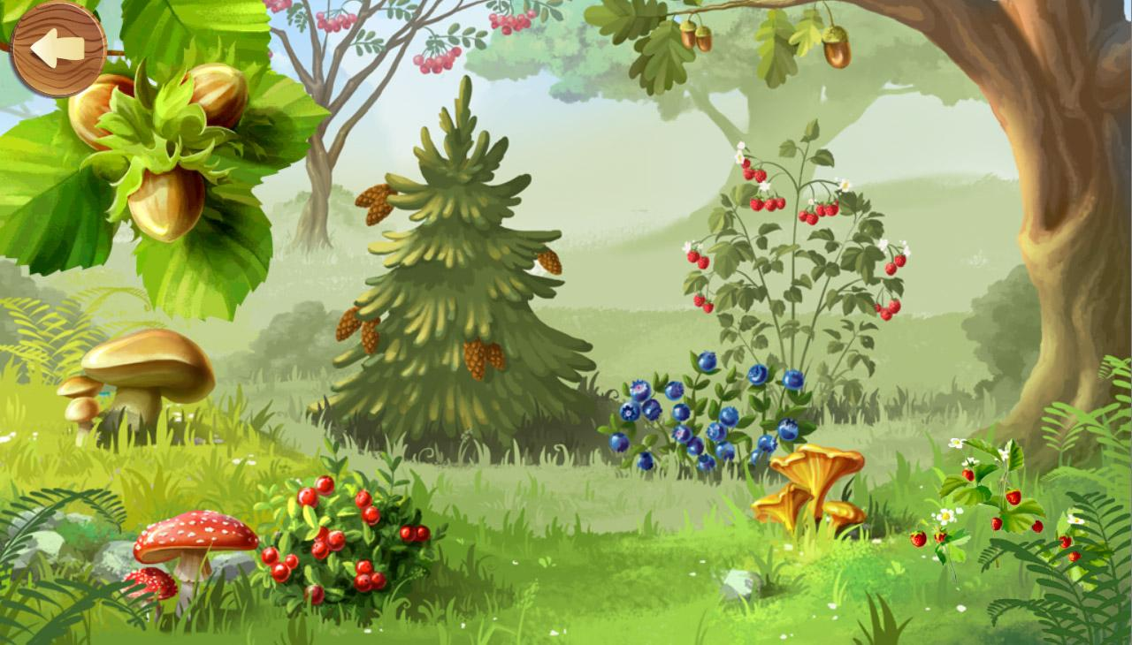
Краткосрочный летний проект в детском саду с1.08.22-5.08.22.
«Лето красное — прекрасное»
Подготовили воспитатели старшей группы №11 «Светлячок» Посметухова. Л.Н. Карпова.Л.М.

Slide 2
Актуальность: лето — очень хороший сезон для общения детей с природой, это различные игры, наблюдение на свежем воздухе, это значительные возможности для познания детьми с окружающего мира. А август последний летний месяц и у него много своих существенных признаков, и народных праздников нашего народа. Дети должны видеть связь природы и человека, обогащение этих знаний и понятий, закрепление гуманного и бережного взаимодействия с природой.
Цель: обогащение и укрепление знания детей о летнем месяце августе, как о времени года, и его особенностях.

Slide 3
Задачи:
Формировать понятия дошкольников о сезонных изменениях, характерных чертах лето.
Укреплять понятия дошкольников о летнем отдыхе, играх на свежем воздухе, труде людей в природе, подарках лета.
Расширять понятия дошкольников о воздействии тепла, солнечного света на жизнедеятельность людей.
-Развивать любовь к природе и труду взрослых, осторожное к ней отношение через наблюдение, беседы, чтение художественной литературы, экскурсии.
Вид проекта: познавательный.
Масштаб: краткосрочный (одна неделя).
Участники: воспитатели и дети.

Slide 4
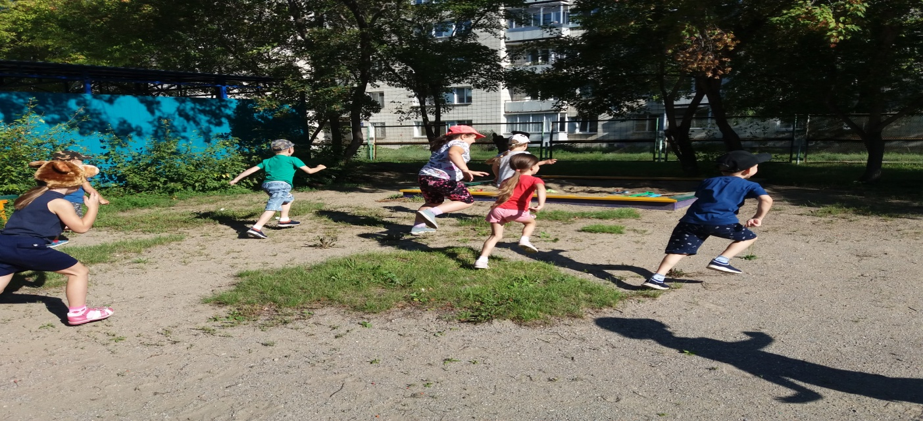
План реализации
Понедельник.
-Беседа с рассматриванием илюстраций «Что ты, лето, принесло нам?»
-Загадки, поговорки о лете.
-Влияние тепла и света на жизнедеятельность людей, животных, птиц, насекомых и растений. Экспериментальная деятельность с настольной лампой и глобусом.
Подвижные игры: «Карусель», «У медведя во бору», «Солнышко и дождик».

Slide 5
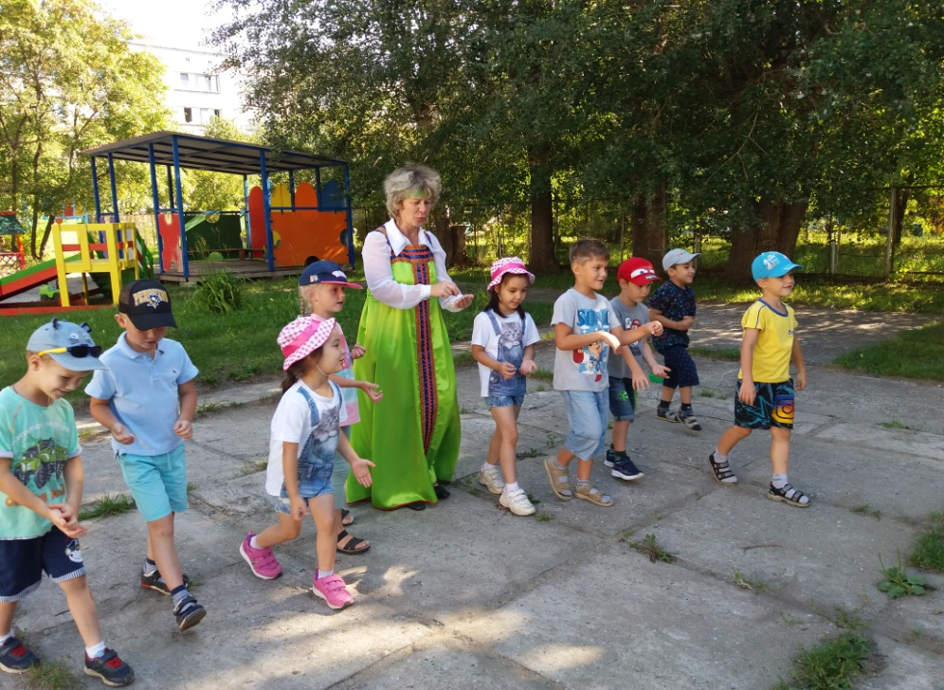
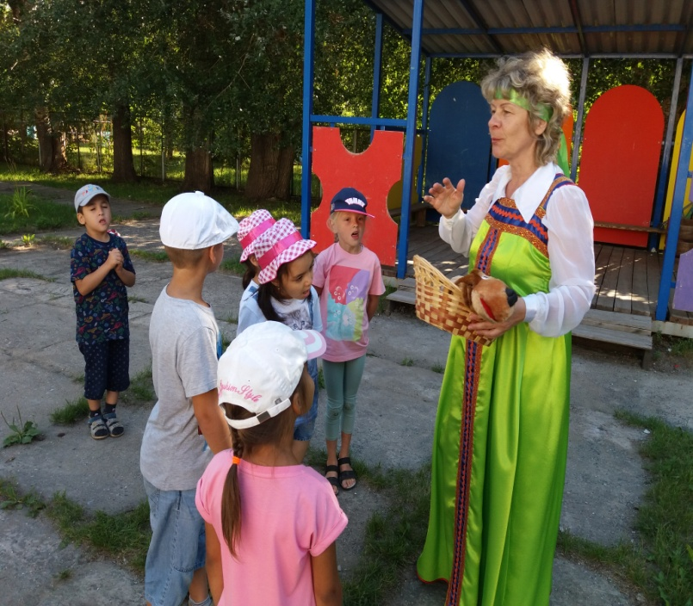
Вторник
-Беседа с детьми о православном праздники « Мария Магдалина, Громовой день»
-Проведение развлекательного мероприятия празднование праздника «Мария Магдалина, Громовой день»
-Дидактическая игра «Четвертый лишний»

Slide 6
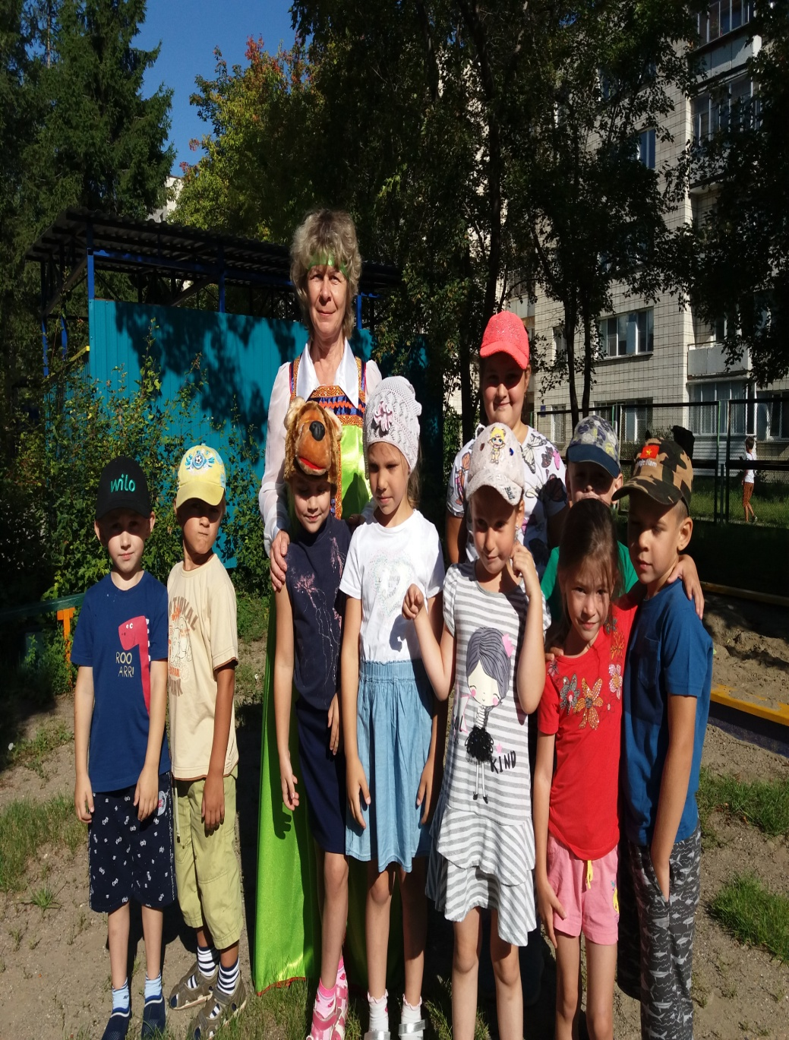
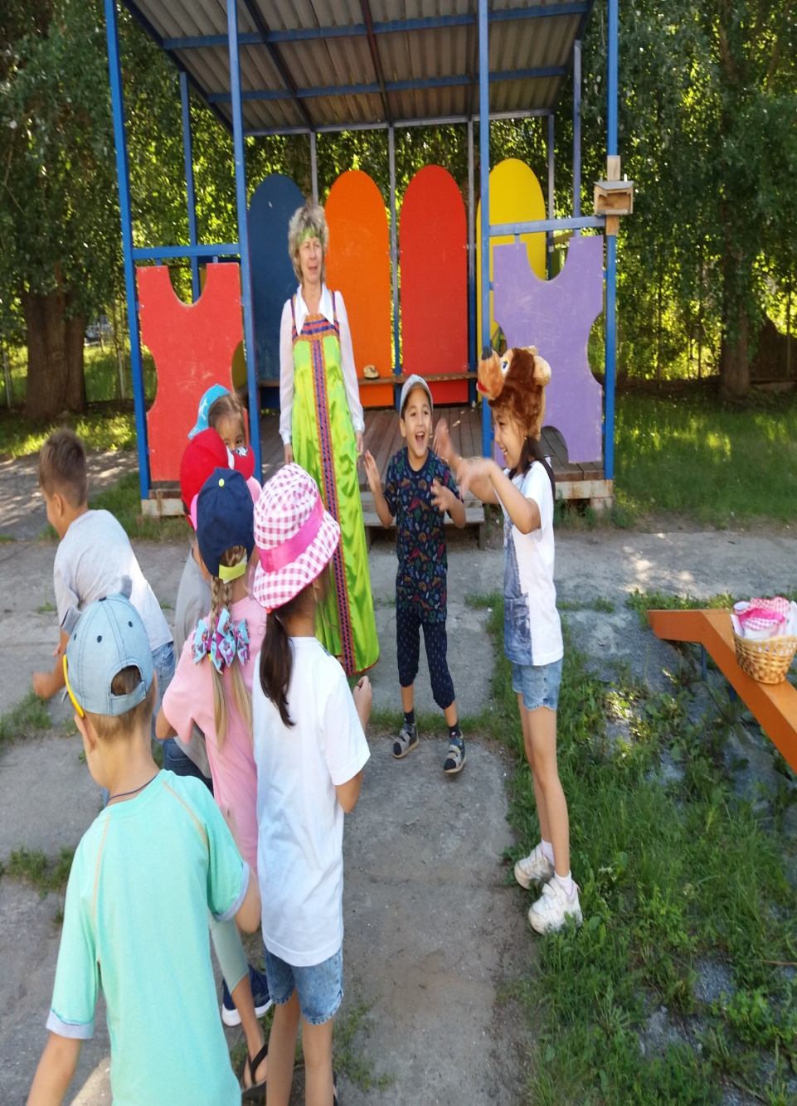

Slide 7
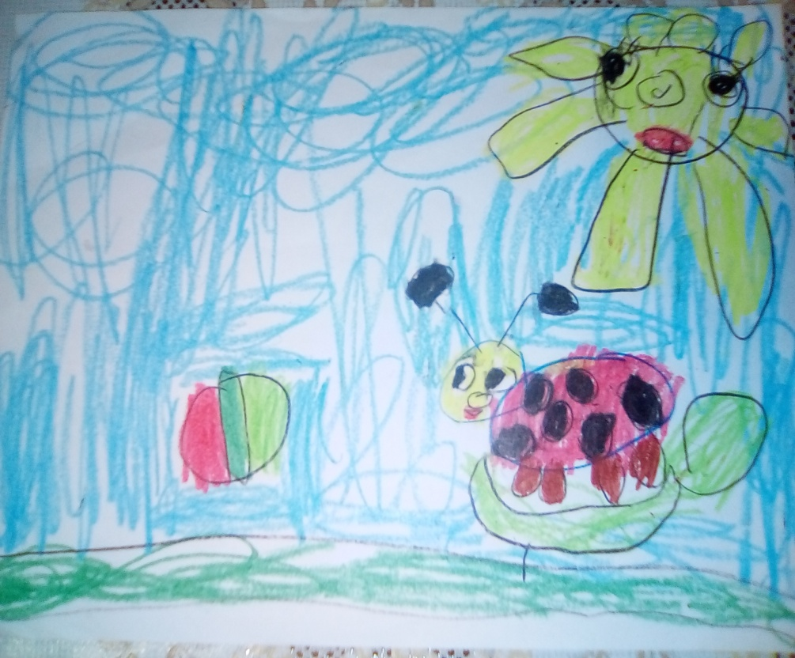
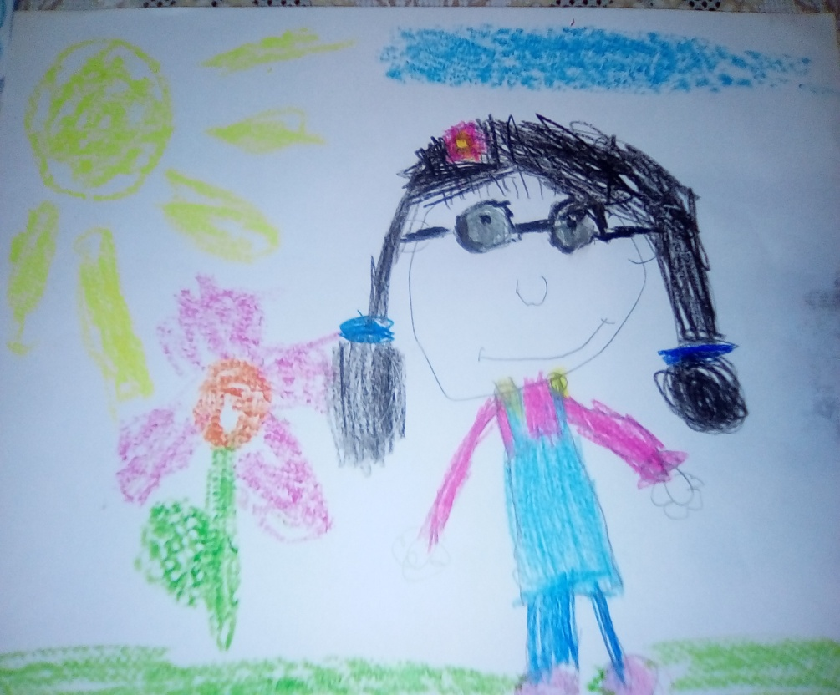
Среда
-Чтение художественной литературы ; В. Катаев «Дудочка и кувшинчик»
Проведение развлекательного мероприятия празднование праздника «Трофим Бессонник»
Художественное творчество «Краски лета» (рисунки детей по жиланию)

Slide 8
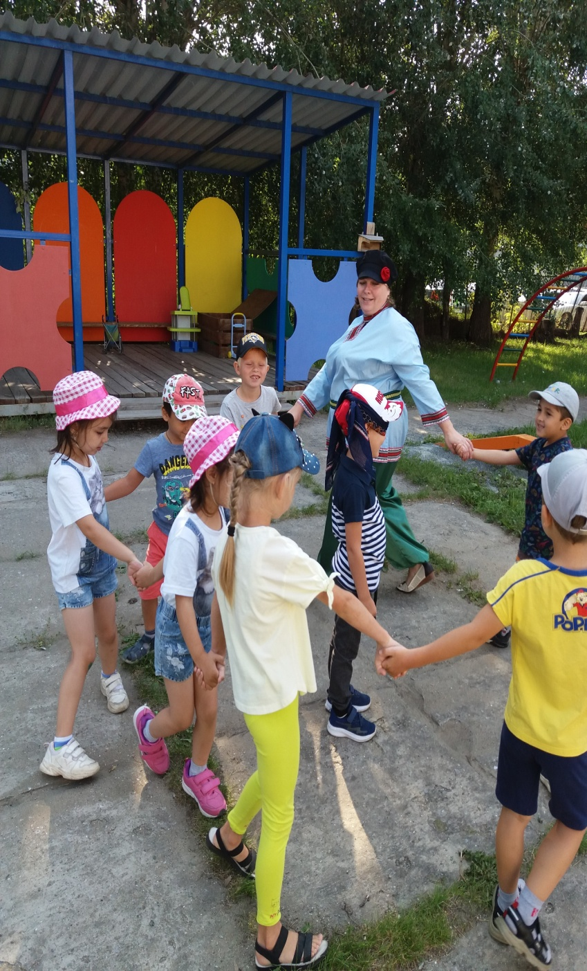
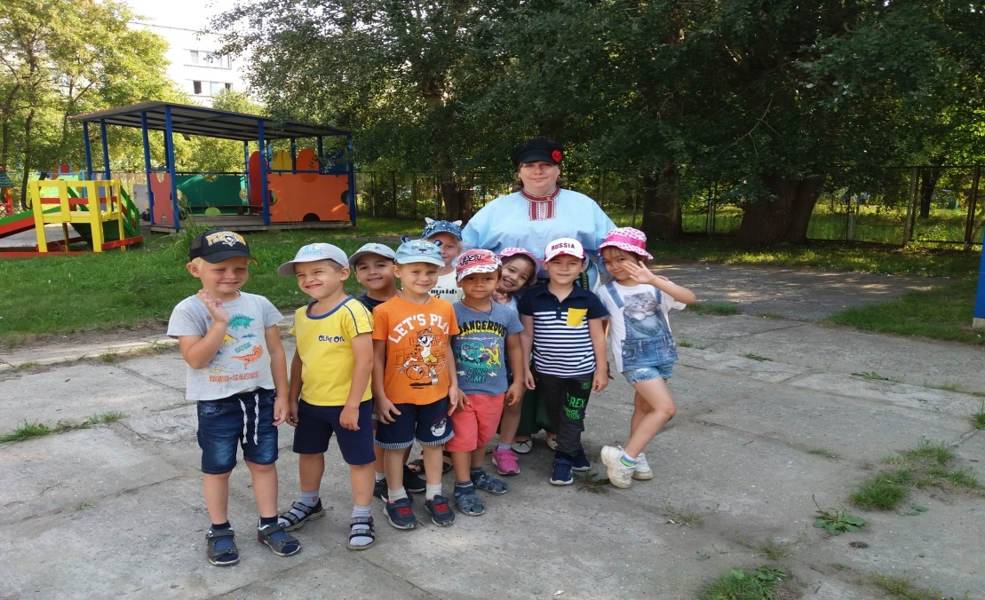
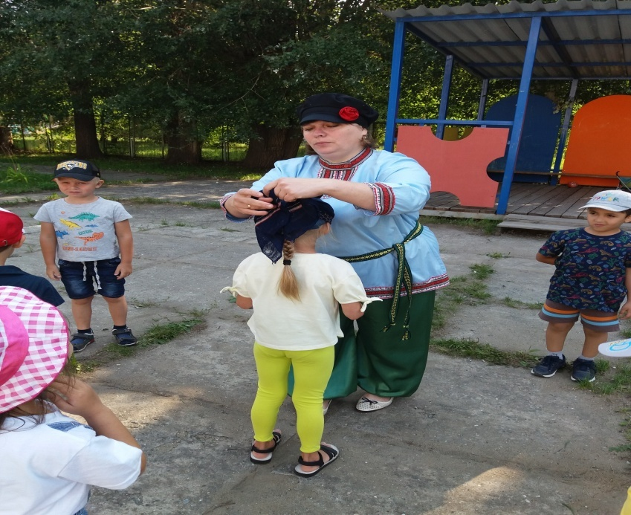

Slide 9
Четверг
Беседа «Что растет в саду и огороде»
-Художественное творчество Рисование «Фрукты овощи нашего сада»
- Дидактические игры «Узнай по описанию», «Что изменилось?».
-Подвижные игры «Пчелки и ласточки», «Заинька».
- Разучивание пословиц и поговорок о труде.
«Хорошему хозяину день мал» «Долго спать — добра не видать» «Долго спать — с долгом вставать» «Ведь в страду одна забота — не стояла бы работа»

Slide 10
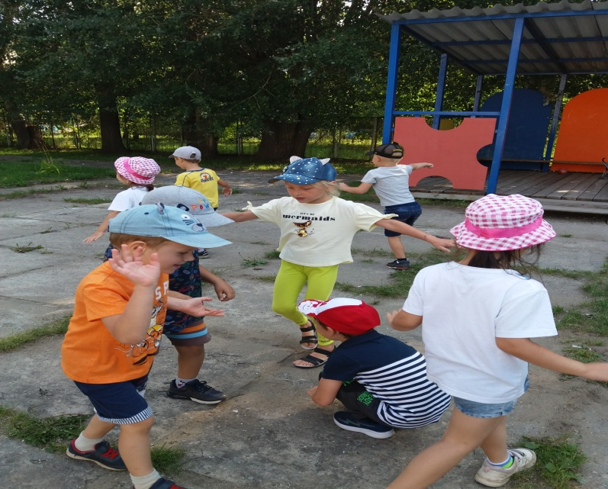
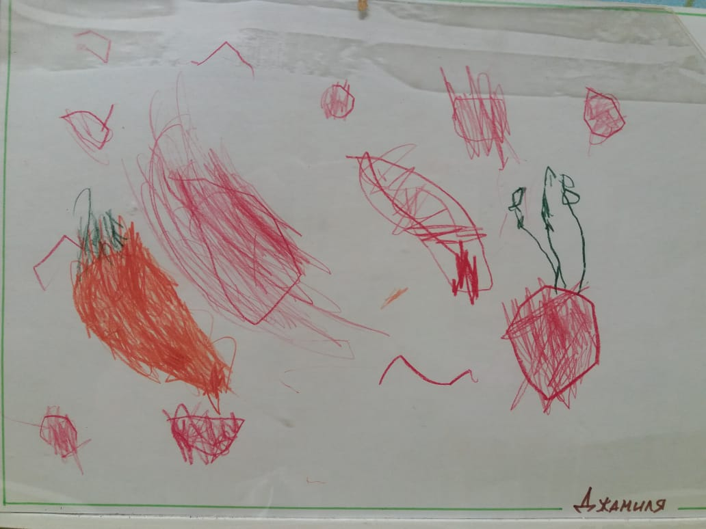
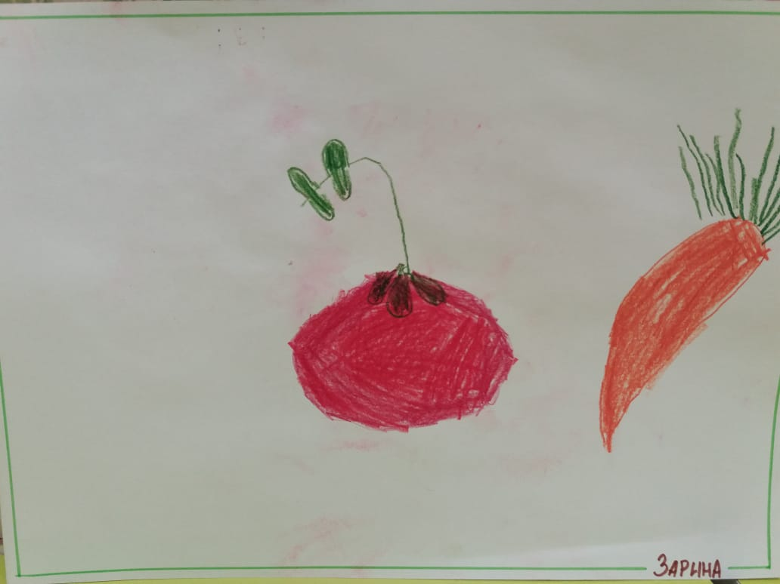
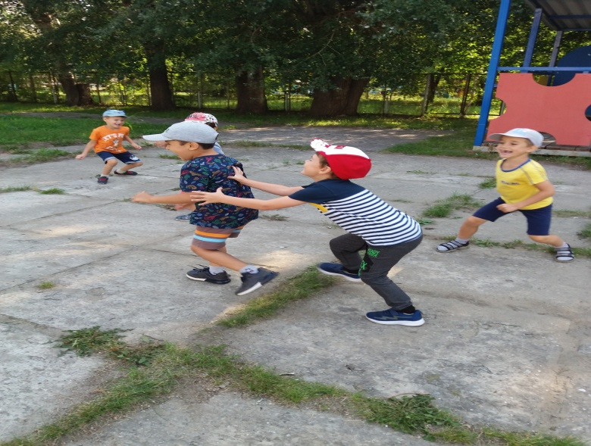

Slide 11
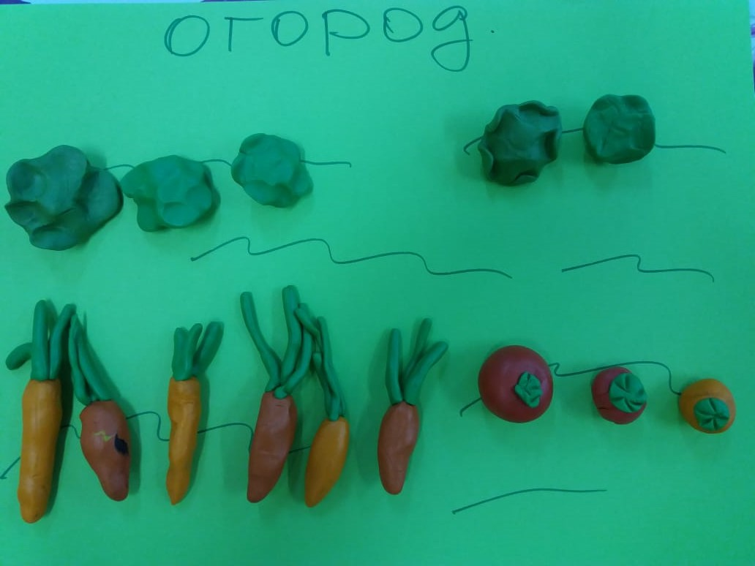
Пятница
Беседа с детьми «Наша семья кормилица»
Составление рассказа «Чем мне запомнилось лето?»
Лепка из пластилина «Овощи и фрукты»
Работа с лэтбуком «Лето»
Сюжетно ролевая игра «Мы едим на дачу»

Slide 12
Ожидаемый результат:
1. Приучение дошкольников к экологической культуре.
2. Приобретение детьми новых знаний и мнений об окружающем мире; получение сведений о безопасном поведении в природе.
3. Оздоровление и развитие физического здоровья детей.
4.Дальнейшее развитие самостоятельности, инициативности, любознательности и познавательной активности детей.

